Slide 1
Статистический подход к анализу временных рядов.

Slide 2
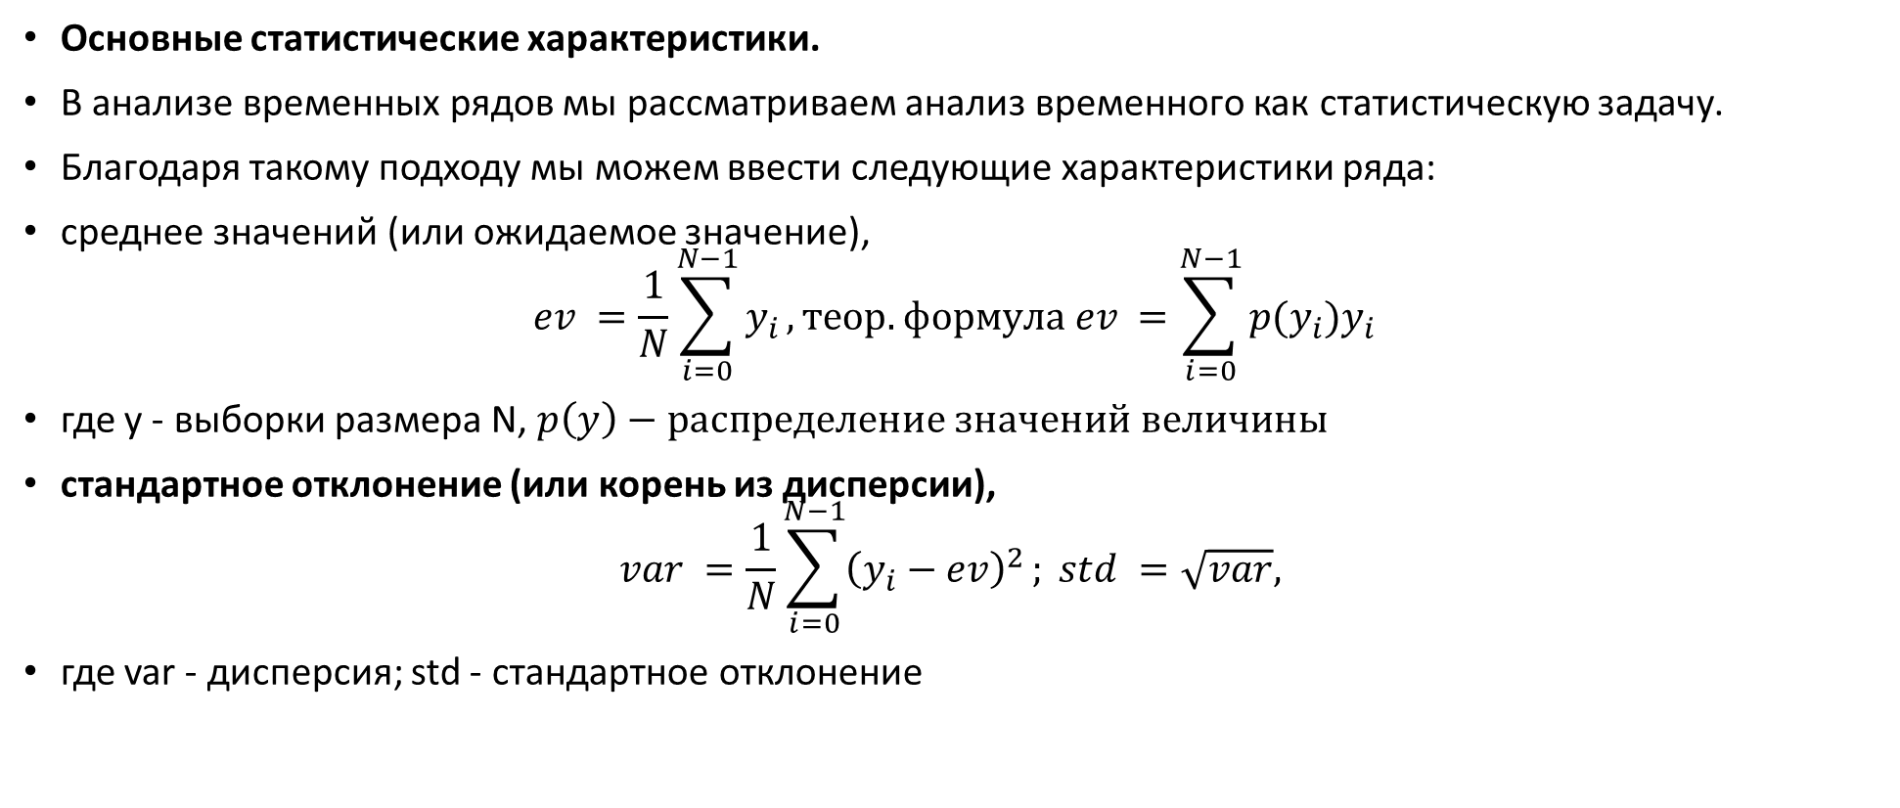
Статистические характеристики временного ряда
Основные статистические характеристики.
В анализе временных рядов мы рассматриваем анализ временного как статистическую задачу.
Благодаря такому подходу мы можем ввести следующие характеристики ряда:
среднее значений (или ожидаемое значение),
$$ev =\frac{1}{N}\sum_{i=0}^{N−1}{y_{i}}, теор. формула ev =\sum_{i=0}^{N−1}{p(y_{i})y_{i}}$$
где y - выборки размера N, $p\left(y\right)−распределение значений величины$
стандартное отклонение (или корень из дисперсии),
$$var =\frac{1}{N}\sum_{i=0}^{N−1}{{\left(y_{i}−ev\right)}^{2}}; std =\sqrt{var},$$
где var - дисперсия; std - стандартное отклонение

Slide 3
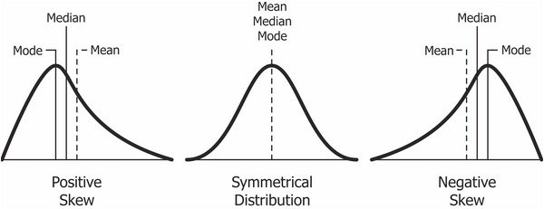
Статистические характеристики временного ряда
Отметим, Кроме среднего значения мы можем ввести Медиану и Моду
медиана - это средний балл для набора данных, упорядоченных по порядку величины. Например, учитывая упорядоченный список оценок учащихся, [14 35 45 55 55 56 58 65 87 89 92], медиана составляет 56, потому что это средняя оценка, так как перед ним 5 пунктов, а после него 5 пунктов.
Мода - это наиболее частая оценка в нашем наборе данных.

Slide 4
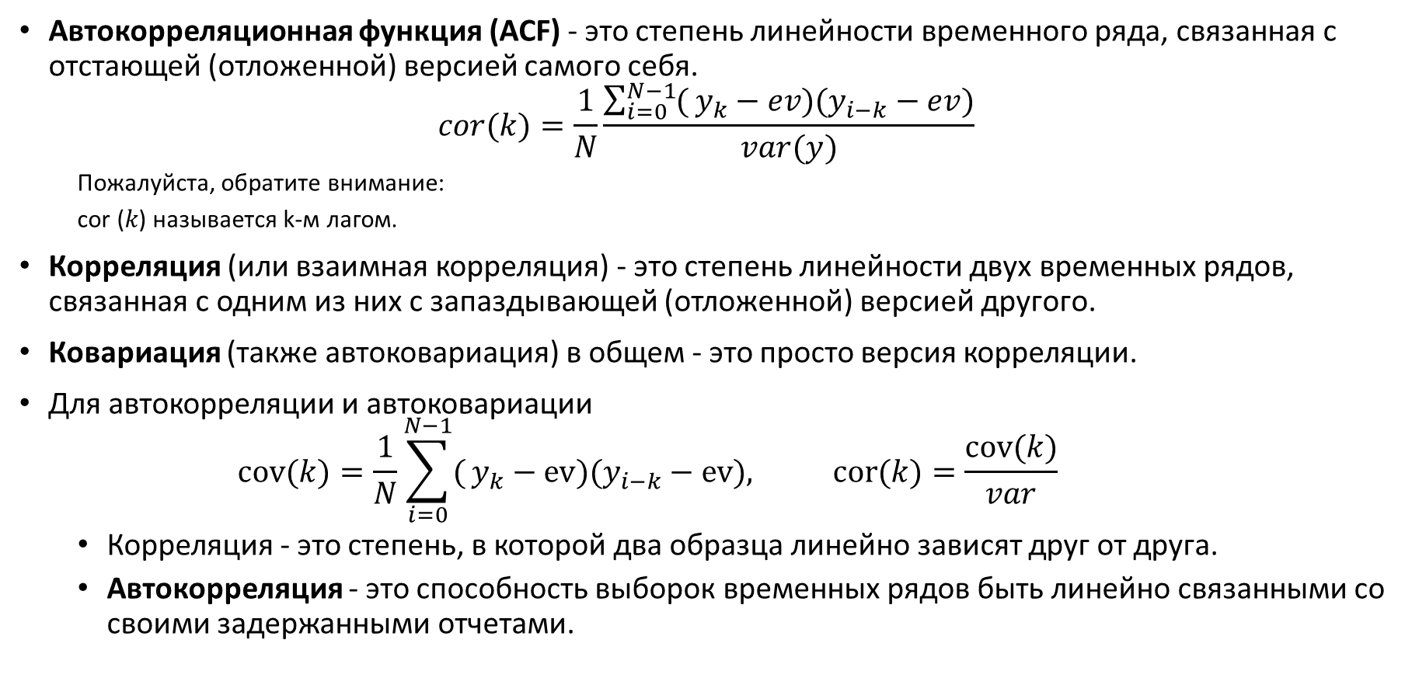
Автокорреляционная функция
Автокорреляционная функция (ACF) - это степень линейности временного ряда, связанная с отстающей (отложенной) версией самого себя.
$$cor(k)=\frac{1}{N}\frac{\sum_{i=0}^{N−1}{(}y_{k}−ev)(y_{i−k}−ev)}{var(y)}$$
Пожалуйста, обратите внимание:
cor (𝑘) называется k-м лагом.
Корреляция (или взаимная корреляция) - это степень линейности двух временных рядов, связанная с одним из них с запаздывающей (отложенной) версией другого.
Ковариация (также автоковариация) в общем - это просто версия корреляции.
Для автокорреляции и автоковариации
$$cov(k)=\frac{1}{N}\sum_{i=0}^{N−1}{(}y_{k}−ev)(y_{i−k}−ev), cor(k)=\frac{cov(k)}{var}$$
Корреляция - это степень, в которой два образца линейно зависят друг от друга.
Автокорреляция - это способность выборок временных рядов быть линейно связанными со своими задержанными отчетами.

Slide 5
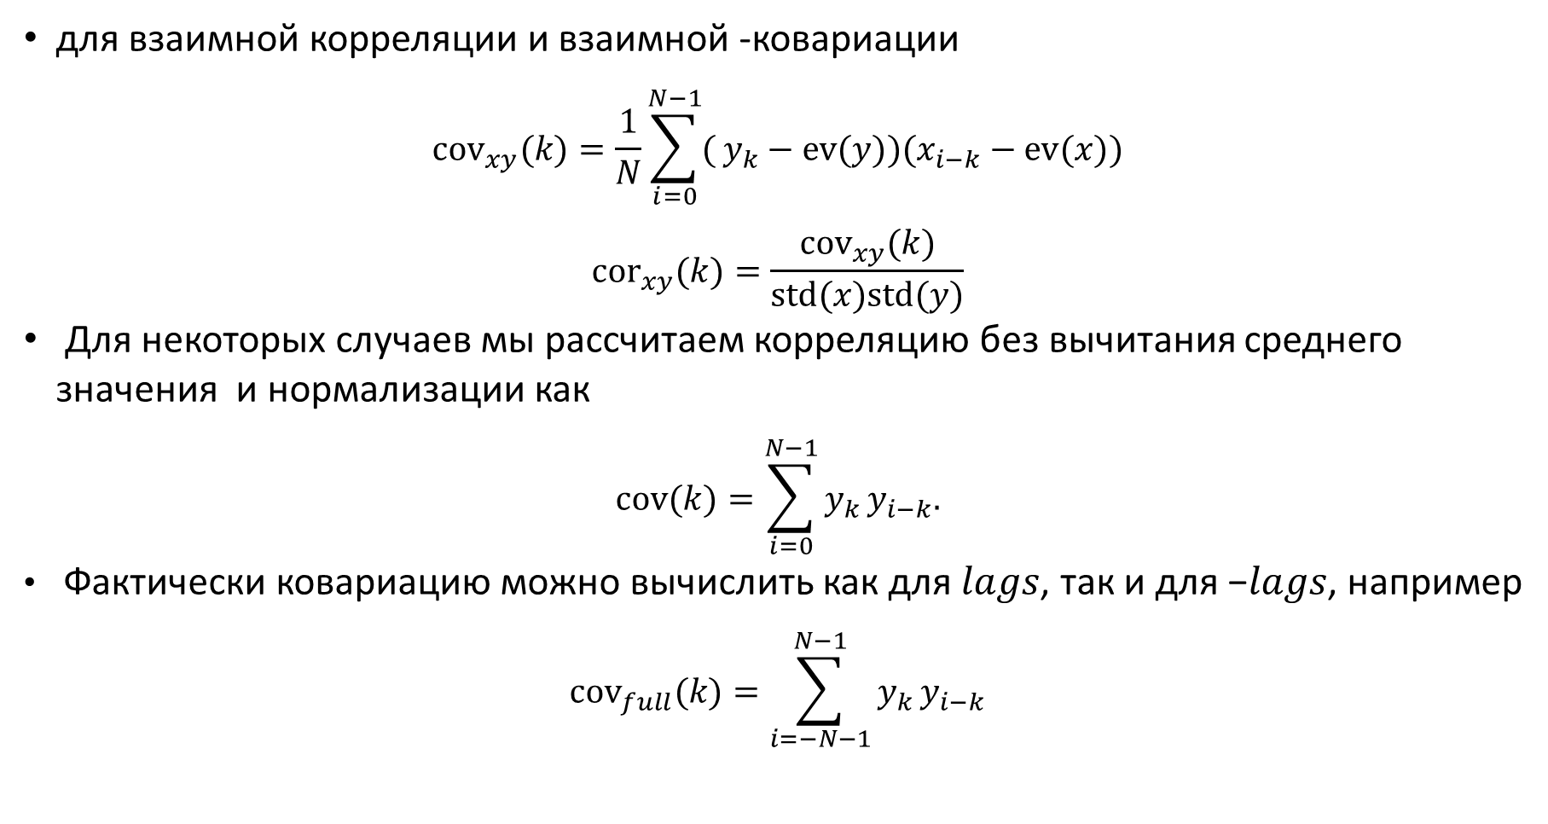
Другие взаимно-ковариационные функции
для взаимной корреляции и взаимной -ковариации
$${cov}_{xy}(k)=\frac{1}{N}\sum_{i=0}^{N−1}{(}y_{k}−ev(y))(x_{i−k}−ev(x))$$
$${cor}_{xy}(k)=\frac{{cov}_{xy}(k)}{std(x)std(y)}$$
Для некоторых случаев мы рассчитаем корреляцию без вычитания среднего значения и нормализации как
$$cov(k)=\sum_{i=0}^{N−1}{y_{k}}y_{i−k}.$$
Фактически ковариацию можно вычислить как для 𝑙𝑎𝑔𝑠, так и для −𝑙𝑎𝑔𝑠, например
$${cov}_{full}(k)=\sum_{i=−N−1}^{N−1}{y_{k}}y_{i−k}$$

Slide 6
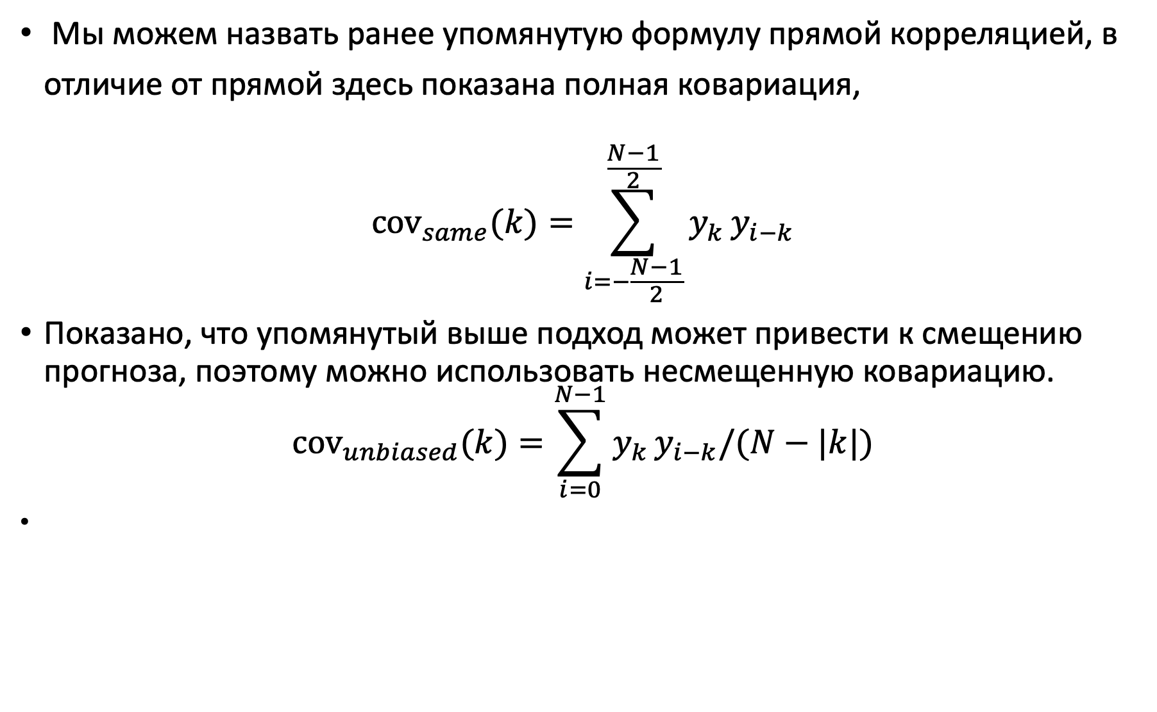
Другие взаимно-ковариационные функции
Мы можем назвать ранее упомянутую формулу прямой корреляцией, в отличие от прямой здесь показана полная ковариация,
$${cov}_{same}(k)=\sum_{i=−\frac{N−1}{2}}^{\frac{N−1}{2}}{y_{k}}y_{i−k}$$
Показано, что упомянутый выше подход может привести к смещению прогноза, поэтому можно использовать несмещенную ковариацию.
$${cov}_{unbiased}(k)=\sum_{i=0}^{N−1}{y_{k}}y_{i−k}/(N−|k|)$$

Slide 7
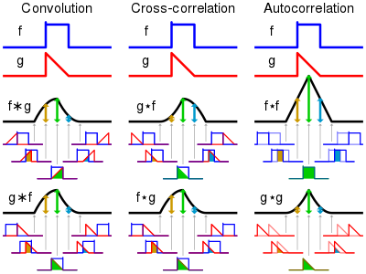
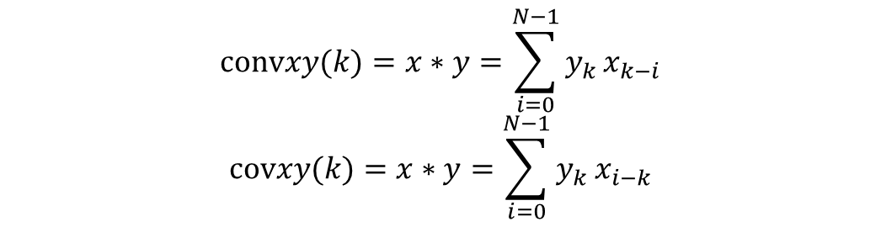
Свертка и корреляция
Среди всех случаев ковариационного поведения можно выделить конкретный случай, когда значение ковариации зависит только от разницы между индексами лагов - этот случай мы можем назвать эргодическим процессом.
Этот случай соответствует постоянным средним значениям и значениям дисперсии для каждого частичного размера выборки.
Операция или наша упрощенная ковариация соответствует свертке, которая берется для инвертированной версии выборок.
$$convxy(k)=x∗y=\sum_{i=0}^{N−1}{y_{k}}x_{k−i}$$
$$covxy(k)=x∗y=\sum_{i=0}^{N−1}{y_{k}}x_{i−k}$$

Slide 8
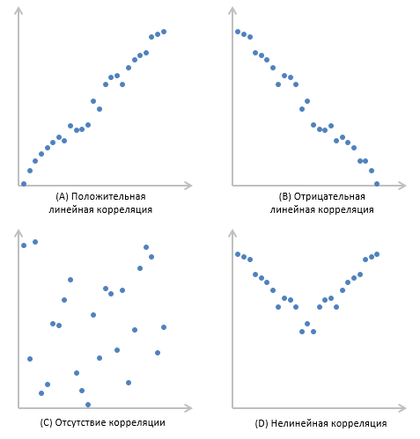
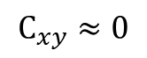
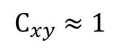
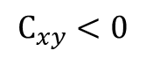
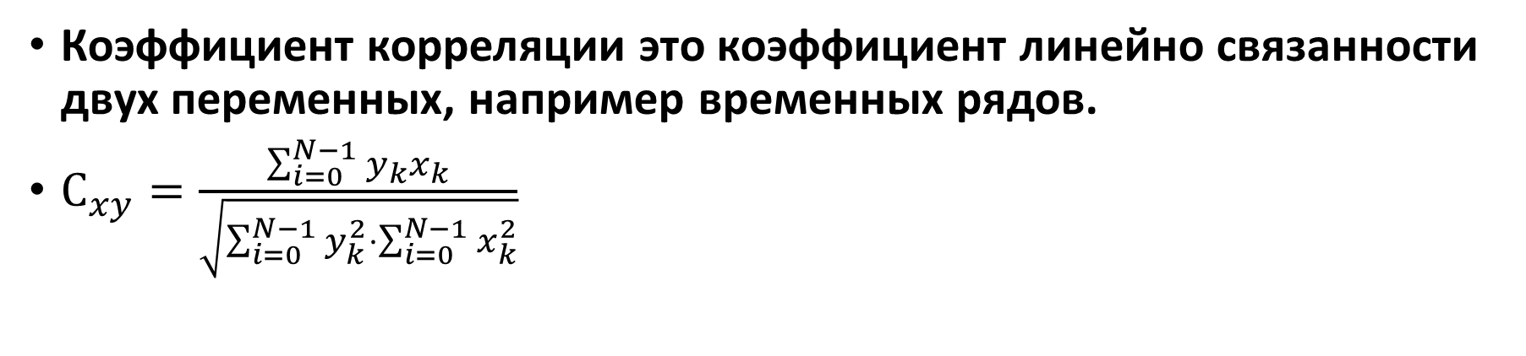
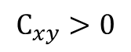
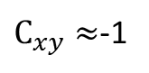
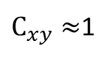
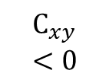
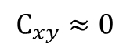
Коэффициент корреляции
Коэффициент корреляции это коэффициент линейно связанности двух переменных, например временных рядов.
$С_{xy}=\frac{\sum_{i=0}^{N−1}{y_{k}}x_{k}}{\sqrt{\sum_{i=0}^{N−1}{y_{k}^{2}}⋅\sum_{i=0}^{N−1}{x_{k}^{2}}}}$
$$С_{xy}>0$$
$$С_{xy}<0$$
$$С_{xy}≈1$$
$С_{xy}≈$1
$С_{xy}≈$-1
$$С_{xy}≈0$$
$$С_{xy}≈0$$
$$С_{xy}<0$$

Slide 9
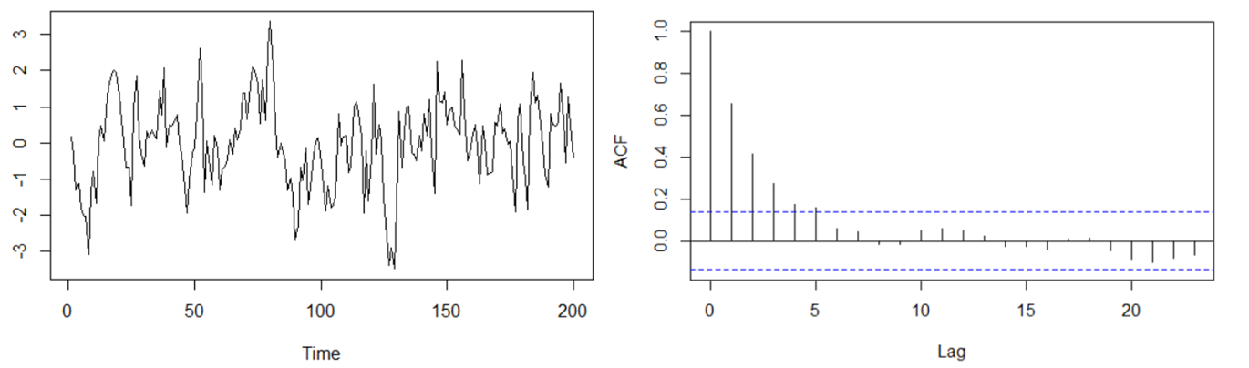
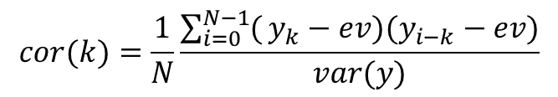
Корреляция
Пример ACF. Синяя линия показывает уверенность (равную дисперсии).
$$cor(k)=\frac{1}{N}\frac{\sum_{i=0}^{N−1}{(}y_{k}−ev)(y_{i−k}−ev)}{var(y)}$$

Slide 10
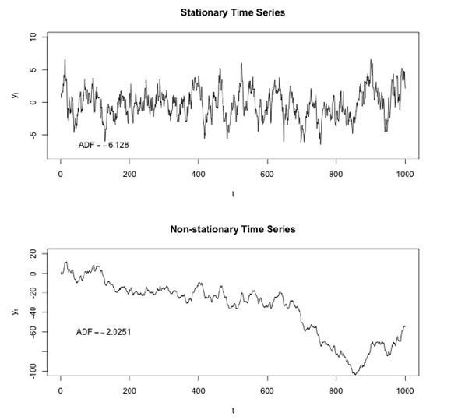
Анализ стационарности
Стационарный ряд - временной ряд называется стационарным, если его статистические свойства не меняются с течением времени.
Другими словами, ряд имеет постоянное среднее значение и дисперсию, а ковариация зависит только от разницы индексов лагов.
указанные статистические характеристики не должны быть бесконечными.
Предыдущее определение можно назвать стационарным в слабом смысле.
Сильная стационарность означает, что ряд (и его распределение со статистической точки зрения) не меняются с течением времени.

Slide 11
Анализ стационарности
.Нестационарный ряд - временной ряд считается нестационарным, если некоторые из его статистических свойств меняются с течением времени.
Другими словами, он имеет переменную среднего времени, дисперсию или другие статистические характеристики.

Slide 12
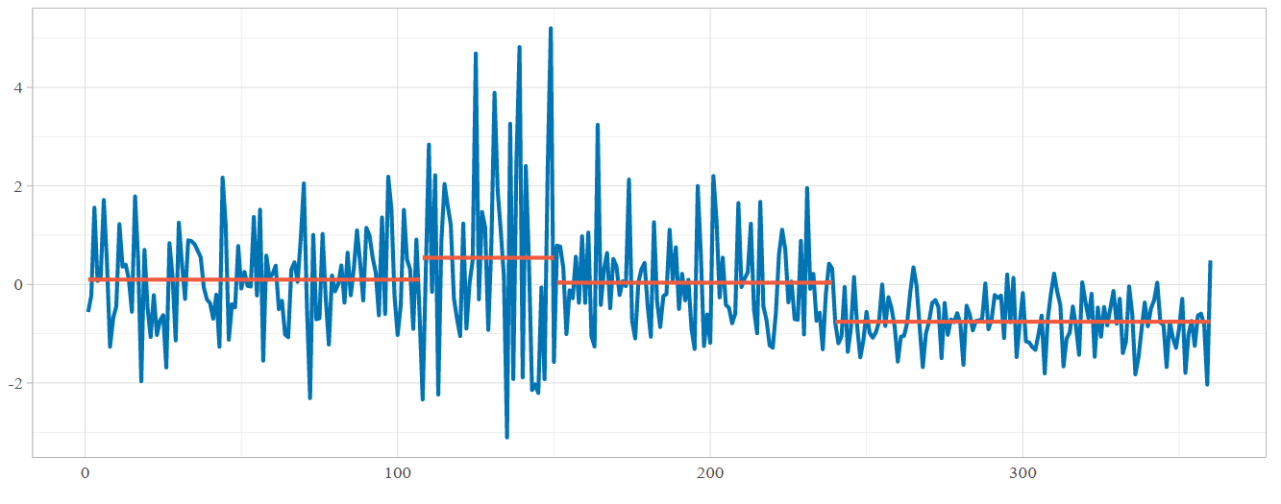
Анализ стационарности
В идеале мы хотим иметь стационарный временной ряд.
Поскольку не все серии являются стационарными, мы можем выполнять различные преобразования, чтобы сделать их стационарными.
Стационарный временной ряд может быть описан только его средним значением и значениями дисперсии (и ковариации), для нестационарных временных рядов существует множество других статистических характеристик.
Мы можем рассматривать стационарное поведение для каждой части временного ряда: тренд, цикличность, сезонность, шумы.
Пример нестационарного ряда с разными средними значениями и значениями дисперсии

Slide 13
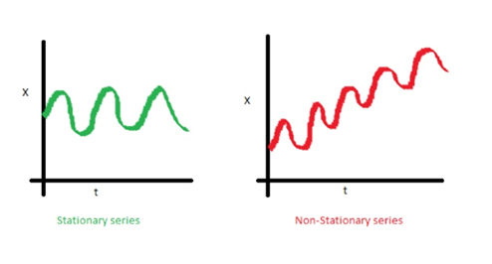
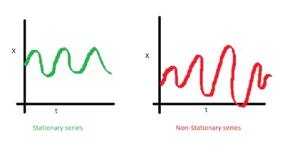
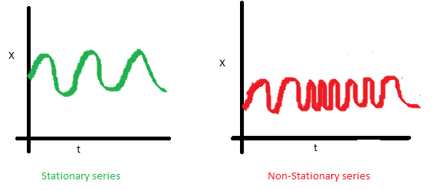
Анализ стационарности
Пример стационарности линии тренда
Пример сезонной стационарности (в смысле дисперсии)
Пример сезонной стационарности (в смысле периода сезонности)

Slide 14
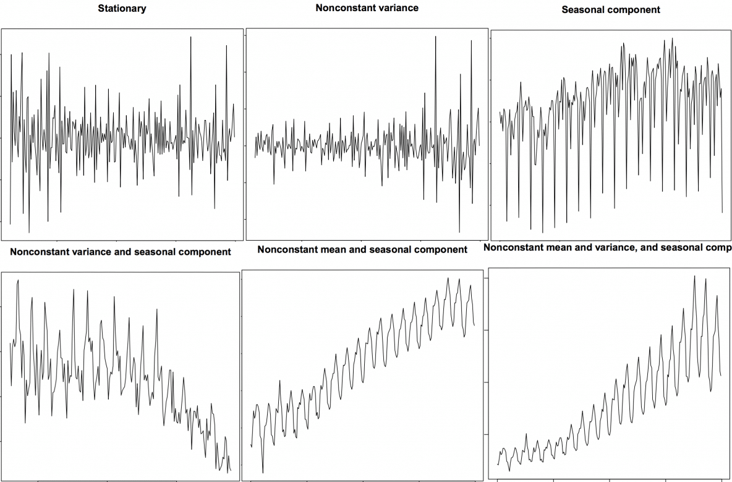
Анализ нестационарности
Примеры нестационарных временных рядов

Slide 15
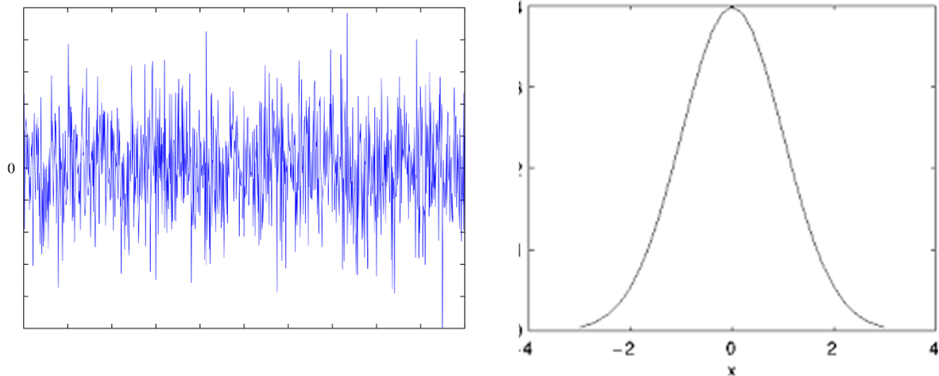
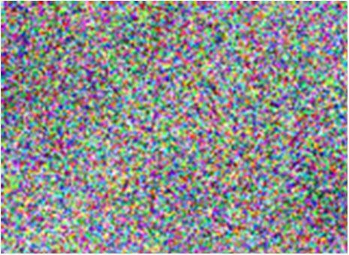
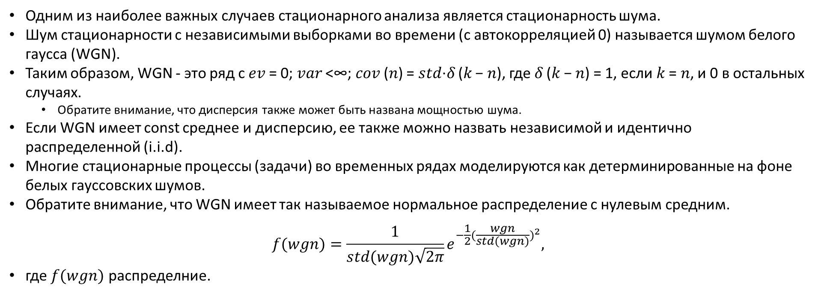
Белый Гауссов шум
Одним из наиболее важных случаев стационарного анализа является стационарность шума.
Шум стационарности с независимыми выборками во времени (с автокорреляцией 0) называется шумом белого гаусса (WGN).
Таким образом, WGN - это ряд с 𝑒𝑣 = 0; 𝑣𝑎𝑟 <∞; 𝑐𝑜𝑣 (𝑛) = 𝑠𝑡𝑑⋅𝛿 (𝑘 − 𝑛), где 𝛿 (𝑘 − 𝑛) = 1, если 𝑘 = 𝑛, и 0 в остальных случаях.
Обратите внимание, что дисперсия также может быть названа мощностью шума.
Если WGN имеет const среднее и дисперсию, ее также можно назвать независимой и идентично распределенной (i.i.d).
Многие стационарные процессы (задачи) во временных рядах моделируются как детерминированные на фоне белых гауссовских шумов.
Обратите внимание, что WGN имеет так называемое нормальное распределение с нулевым средним.
$$f(wgn)=\frac{1}{std(wgn)\sqrt{2π}}e^{−\frac{1}{2}(\frac{wgn}{std(wgn)})^{2}},$$
где $f(wgn)$ распределние.
Пример wgn - это когда вы выключаете антенну с телевизора и увидеть так называемый «снег»

Slide 16
Преобразования нестационарных временных рядов
На самом деле почти все временные ряды нестационарны (в той или иной степени).
Однако, в зависимости от точности требований в некоторых случаях мы можем аппроксимировать ряд (сделать предположение), что он является стационарным для нашей задачи.
Не все методы анализа временных рядов требуют стационарности временных рядов.

Slide 17
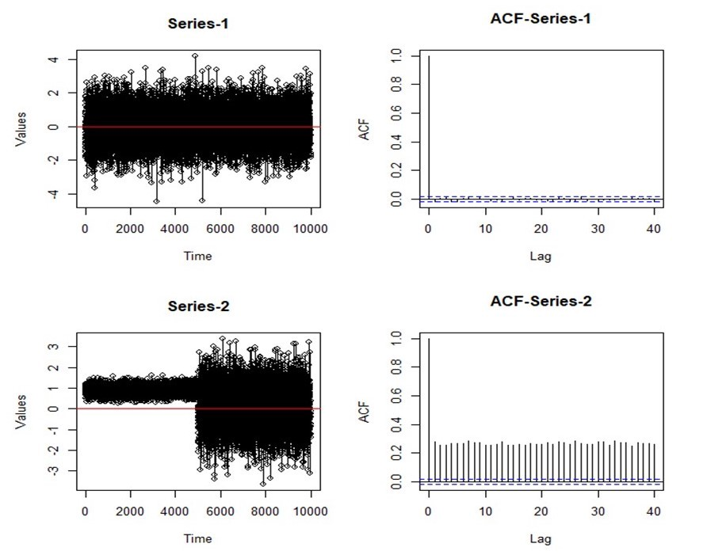
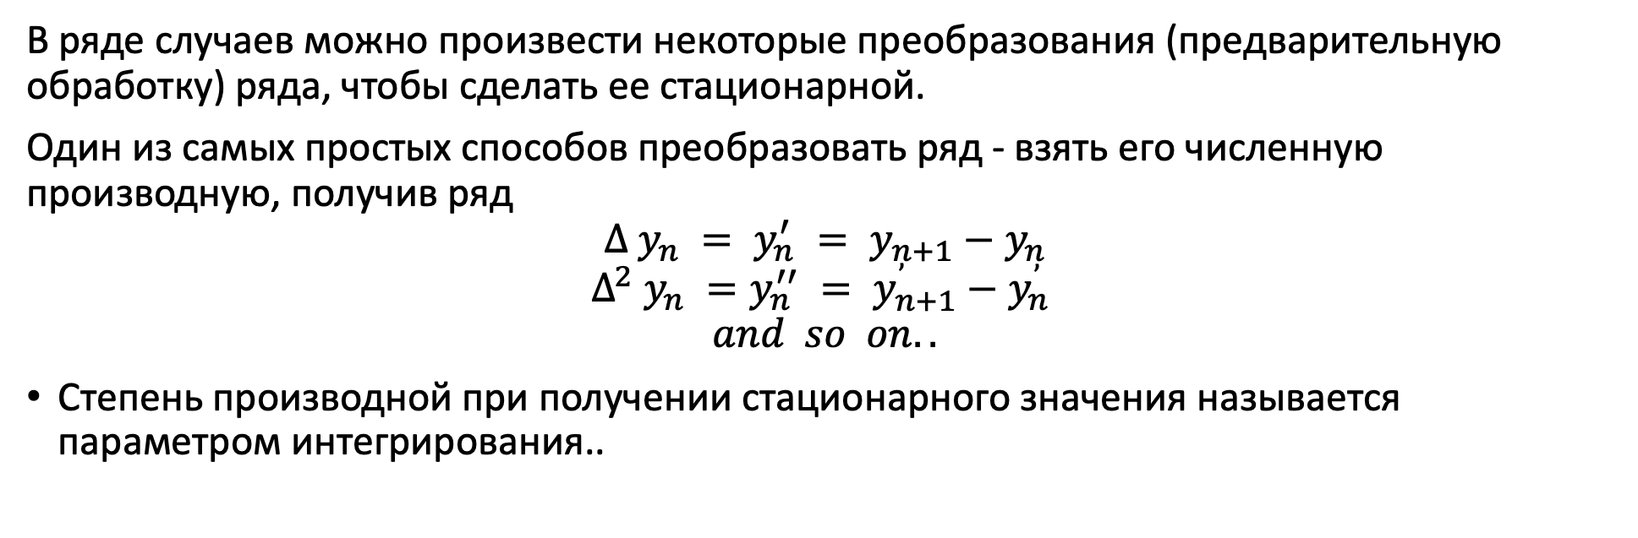
Преобразования нестационарных временных рядов
В ряде случаев можно произвести некоторые преобразования (предварительную обработку) ряда, чтобы сделать ее стационарной.
Один из самых простых способов преобразовать ряд - взять его численную производную, получив ряд
$$Δ y_{n} = y_{n}^{′} = y_{n+1}−y_{n}$$
$$Δ^{2} y_{n} =y_{n}^{′′} = y_{n+1}^{’}−y_{n}^{’}$$
$$and so on..$$
Степень производной при получении стационарного значения называется параметром интегрирования..

Slide 18
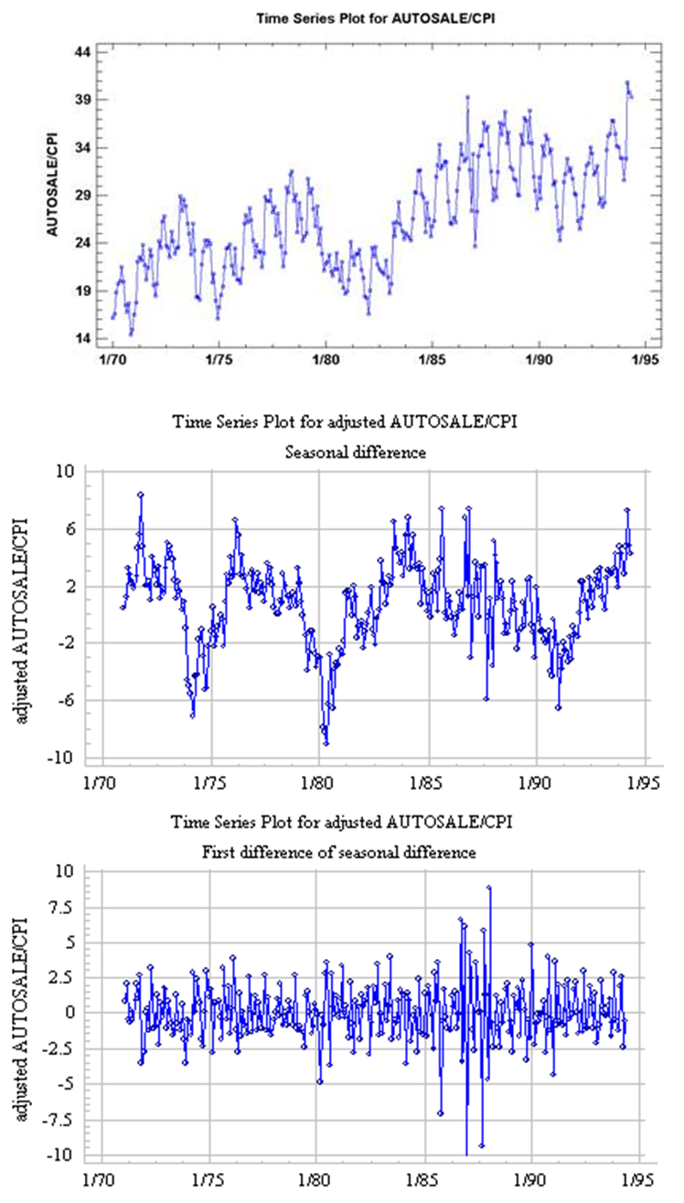
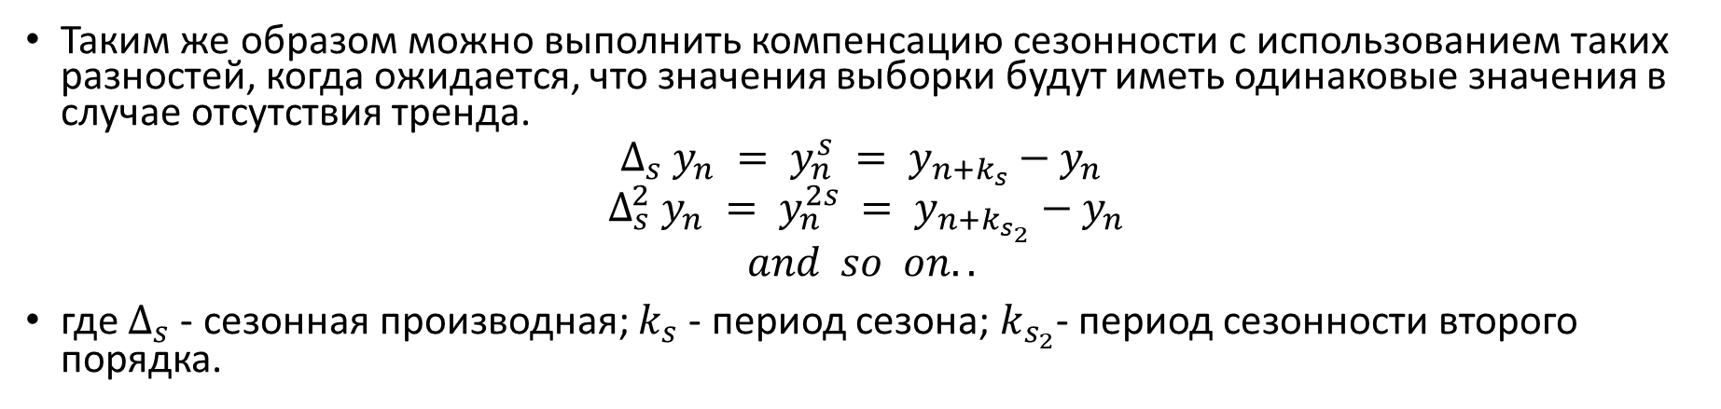
Преобразования нестационарных временных рядов
Таким же образом можно выполнить компенсацию сезонности с использованием таких разностей, когда ожидается, что значения выборки будут иметь одинаковые значения в случае отсутствия тренда.
$$Δ_{s} y_{n} = y_{n}^{s} = y_{n+k_{s}}−y_{n}$$
$$Δ_{s}^{2} y_{n} = y_{n}^{2s} = y_{n+k_{s_{2}}}−y_{n}$$
$$and so on..$$
где $Δ_{s}$ - сезонная производная; $k_{s}$ - период сезона; $k_{s_{2}}$- период сезонности второго порядка.

Slide 19
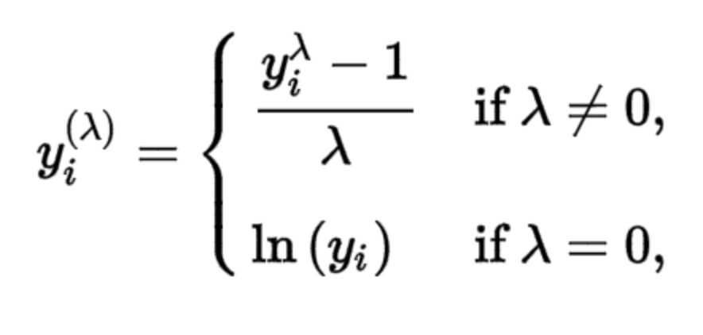
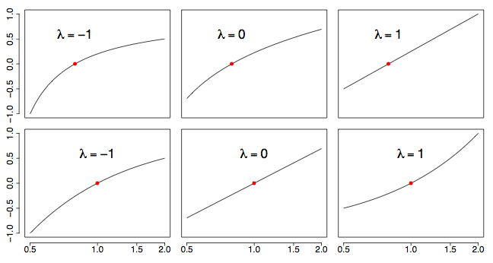
Преобразования нестационарных временных рядов
Другими простыми методами преобразования временных рядов являются
Логарифмические преобразования
Полиномиальные преобразования
Преобразования Бокса-Кокса
http://www.sigmath.es.osaka-u.ac.jp/~tokyo2013/slides/Watthanacheewakul.pdf
https://otexts.com/fpp2/transformations.html

Slide 20
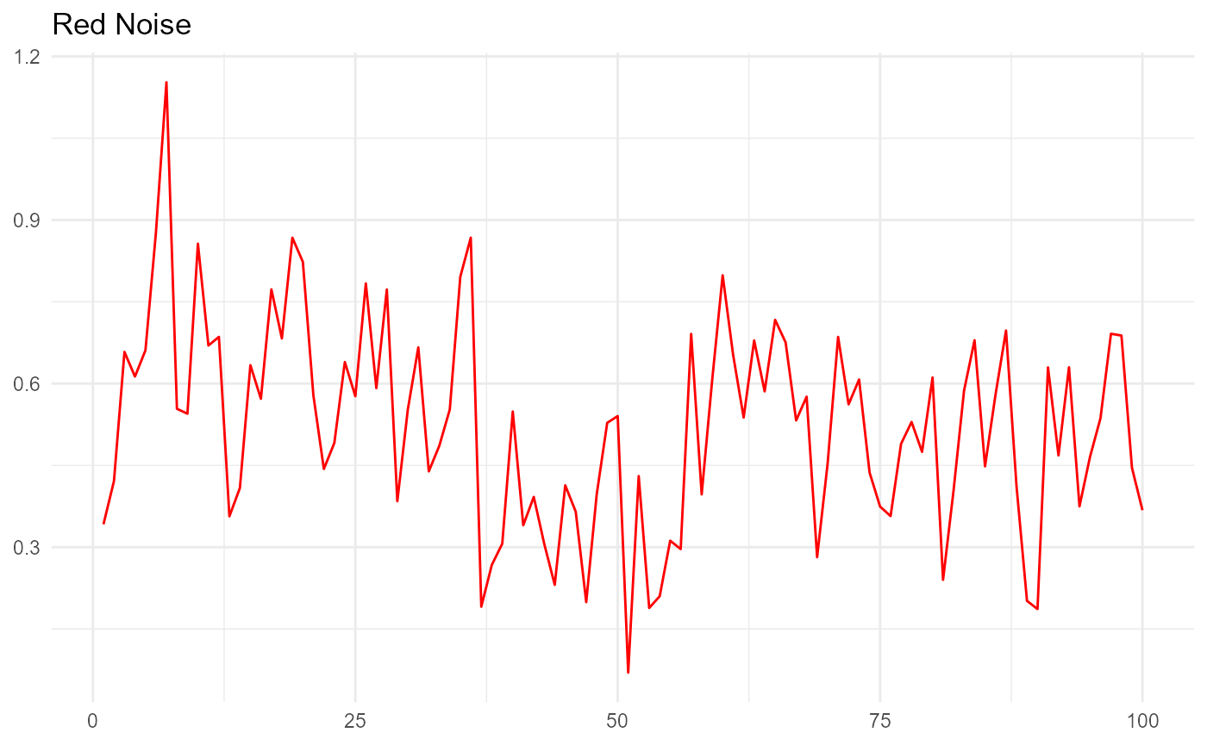
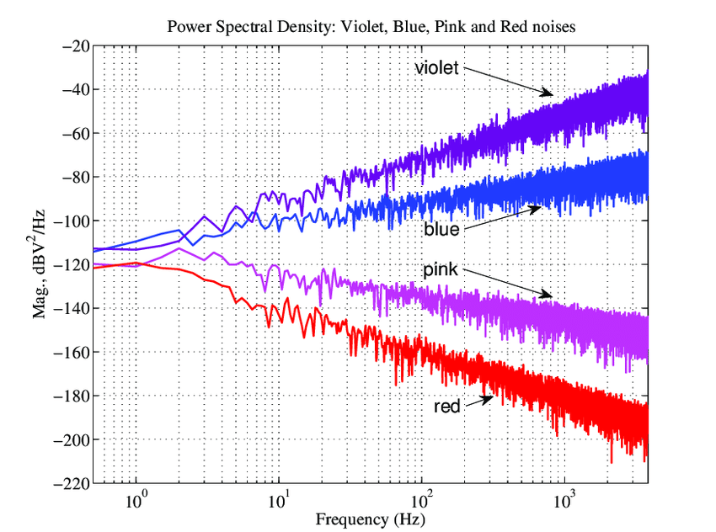
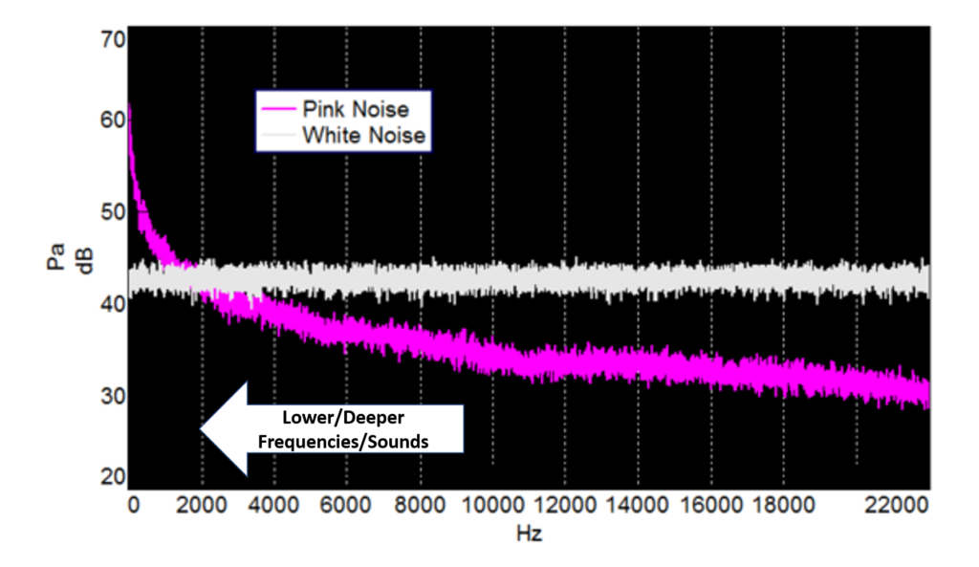
Окрашенный шум
Пожалуйста, обратите внимание:
в противоположность wgn мы можем ввести шумы, которые отличаются от wgn как цветные шумы, например, это может быть смоделировано как некоторая случайная (стохастическая) сезонность.

Slide 21
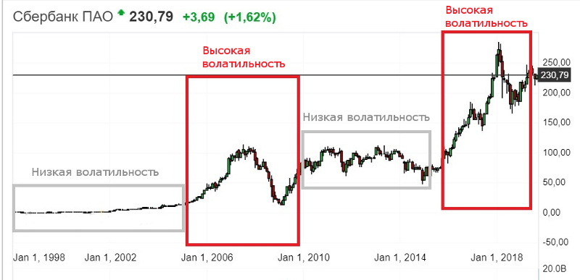
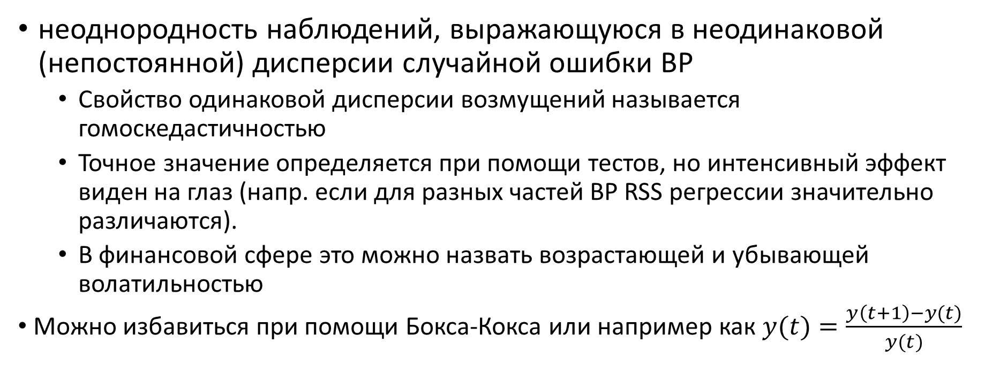
Гетероскедастичность
неоднородность наблюдений, выражающуюся в неодинаковой (непостоянной) дисперсии случайной ошибки ВР
Свойство одинаковой дисперсии возмущений называется гомоскедастичностью
Точное значение определяется при помощи тестов, но интенсивный эффект виден на глаз (напр. если для разных частей ВР RSS регрессии значительно различаются).
В финансовой сфере это можно назвать возрастающей и убывающей волатильностью
Можно избавиться при помощи Бокса-Кокса или например как $y(t)=\frac{y\left(t+1\right)−y(t)}{y(t)}$
https://www.hse.ru/mirror/pubs/share/423684138.pdf

Slide 22
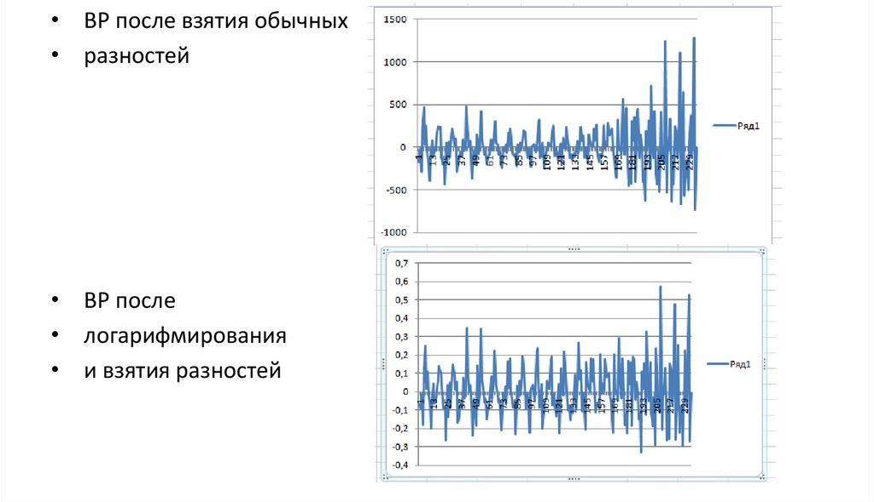
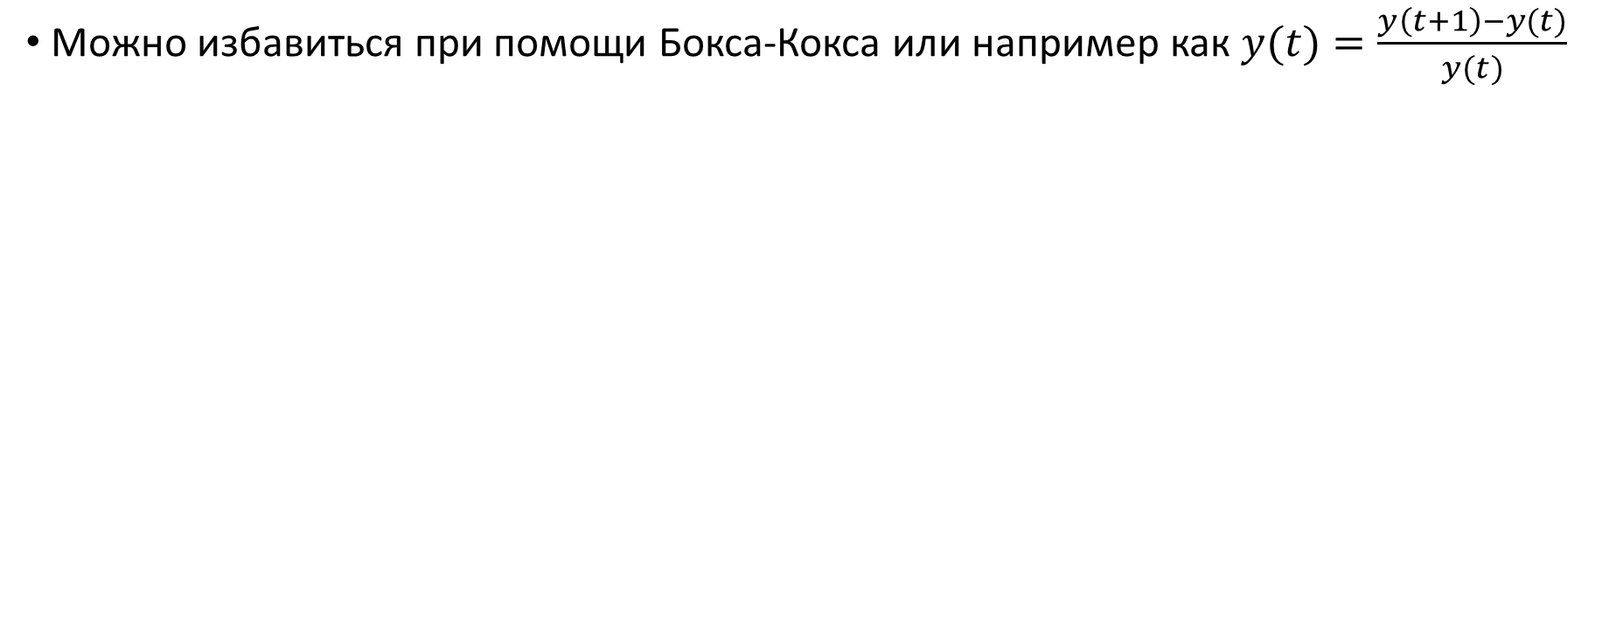
Гетероскедастичность
Можно избавиться при помощи Бокса-Кокса или например как $y(t)=\frac{y\left(t+1\right)−y(t)}{y(t)}$

Slide 23
Задание
Показываются примеры , нужно называть где ряд стационарен, где нет

Slide 24
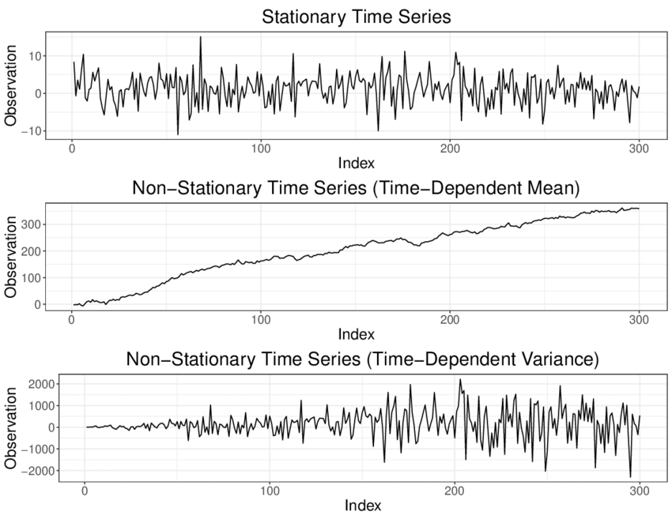
Задание

Slide 25
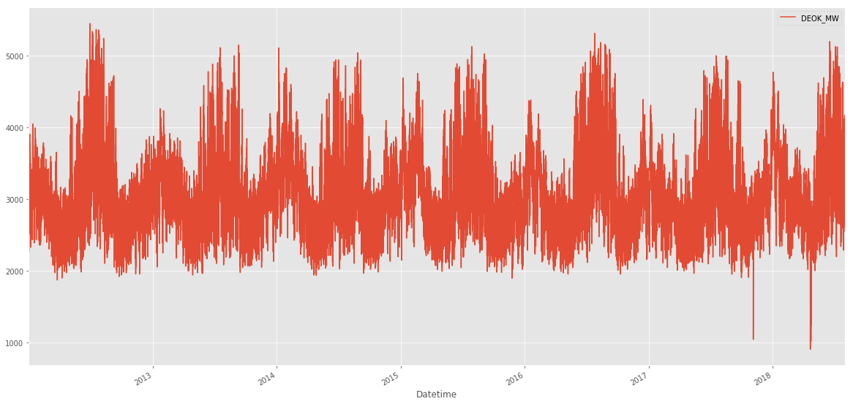
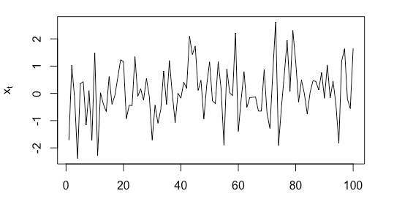
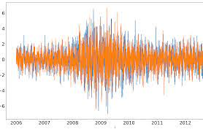
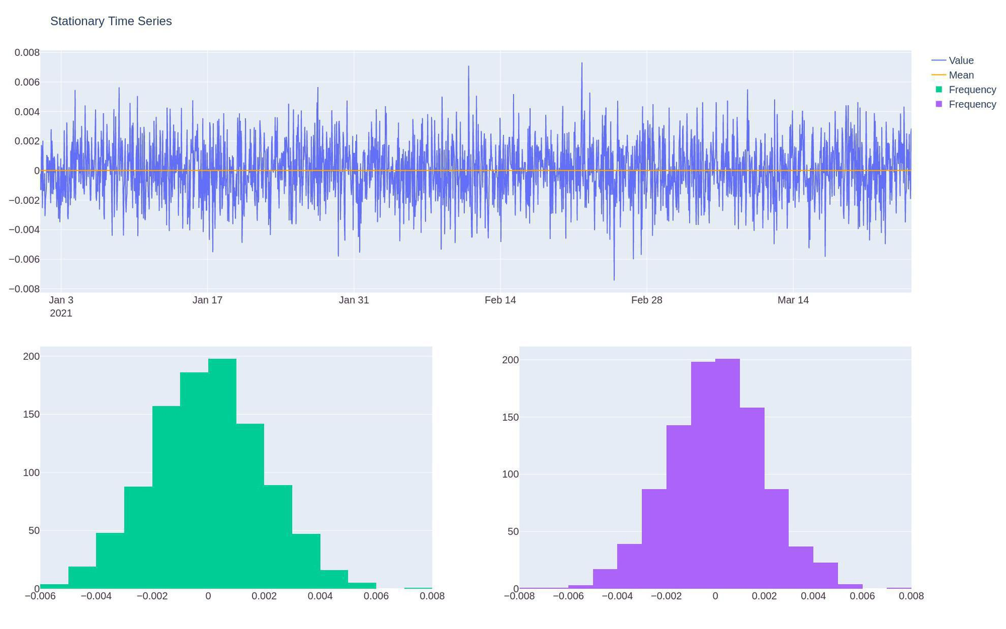
Задание

Slide 26
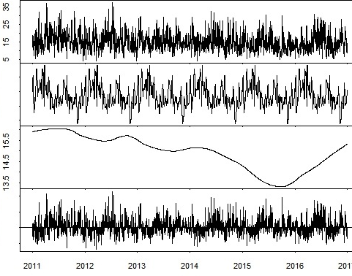
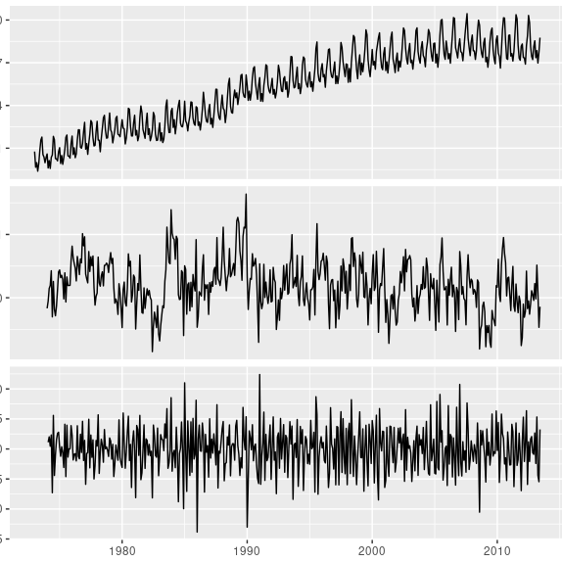
Задание

Slide 27
Вопросы Базовые 1й верно
Автокорреляция — это
это степень линейной связи ВР с отстающей (отложенной) версией самого себя.
Среднее значение ВР на каждом промежутке
Зависимость отклонения значений ВР от среднего
это степень экспоненциальной связи ВР с отстающей (отложенной) версией самого себя.
Стационарный ряд - это ВР, если его статистические свойства
не меняются с течением времени
Медленно меняются с течением времени
Меняются регулярно с течением времени
Подчиняются заданному закону распределния
Белый Гауссов шум
Стационарный, имеет нормальное распределение
Медленно меняется с течением времени
Не стационарный, имеет нормальное распределение
Стационарный, имеет равномерное распределение
Гетеросекдостичность - это
Неоднородность дисперсии
Однородность дисперсии
Неоднородность тренда
Неоднородность сезонности

Slide 28
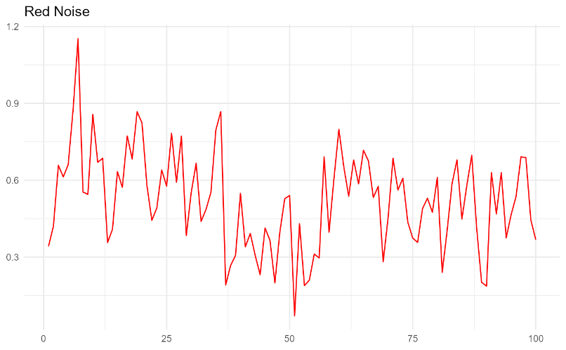
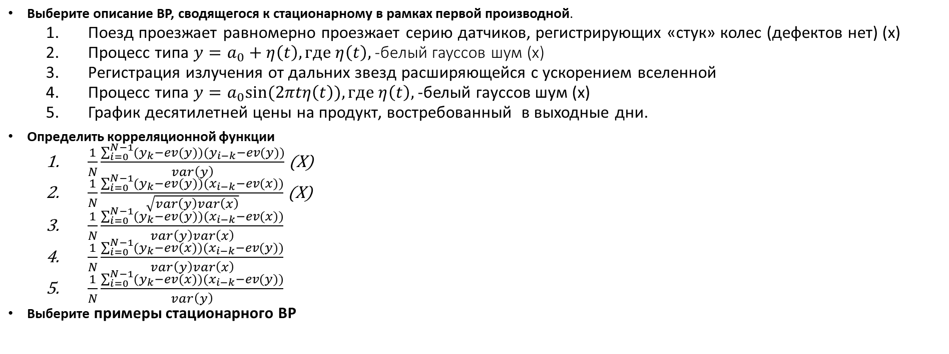
Вопросы Продвинутые (X)-верно
Выберите описание ВР, сводящегося к стационарному в рамках первой производной.
Поезд проезжает равномерно проезжает серию датчиков, регистрирующих «стук» колес (дефектов нет) (x)
Процесс типа $y=a_{0}+η\left(t\right), где$ $η\left(t\right),$-белый гауссов шум (x)
Регистрация излучения от дальних звезд расширяющейся с ускорением вселенной
Процесс типа $y=a_{0}sin⁡(2πtη\left(t\right)), где$ $η\left(t\right),$-белый гауссов шум (x)
График десятилетней цены на продукт, востребованный в выходные дни.
Определить корреляционной функции
$\frac{1}{N}\frac{\sum_{i=0}^{N−1}{(}y_{k}−ev(y))(y_{i−k}−ev(y))}{var\left(y\right)}$ (X)
$\frac{1}{N}\frac{\sum_{i=0}^{N−1}{(}y_{k}−ev(y))(x_{i−k}−ev(x))}{\sqrt{var\left(y\right)var\left(x\right)}}$ (X)
$\frac{1}{N}\frac{\sum_{i=0}^{N−1}{(}y_{k}−ev(y))(x_{i−k}−ev(x))}{var\left(y\right)var\left(x\right)}$
$\frac{1}{N}\frac{\sum_{i=0}^{N−1}{(}y_{k}−ev(x))(x_{i−k}−ev(y))}{var\left(y\right)var\left(x\right)}$
$\frac{1}{N}\frac{\sum_{i=0}^{N−1}{(}y_{k}−ev(x))(x_{i−k}−ev(y))}{var\left(y\right)}$
Выберите примеры стационарного ВР
2(x)
3
4
1 (x)
5

